Slide 1

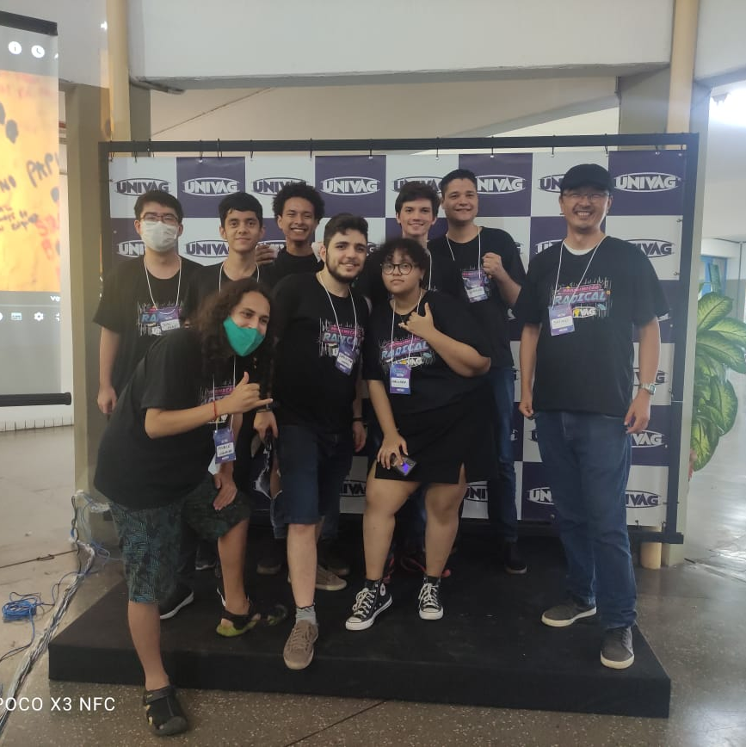
Capivara team
INTEGRANTES: Gustavo Hurtado , Henrique Alves, Guilherme santos, Jean Kenji, Luiz Eduardo, Naianara, João Vitor Matteo, Murilo Salomoni

Slide 2
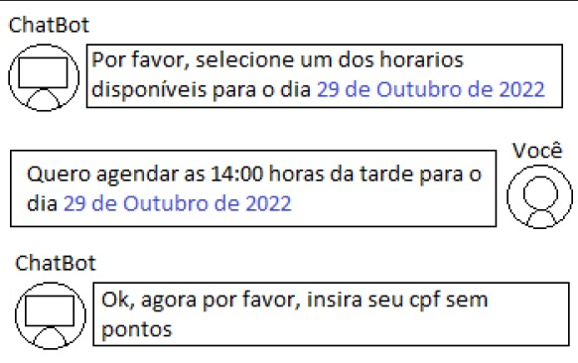
Apresentção do chatbot
Foi criado chatbot para realizar a triagem, do pacientes como um forma de automatizar o atendimento

Slide 3
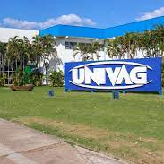
problema
O cliente precisava automatizar ó processo agendamento na cliníca da univag, para gerar menos desconforto com paciente.

Slide 4
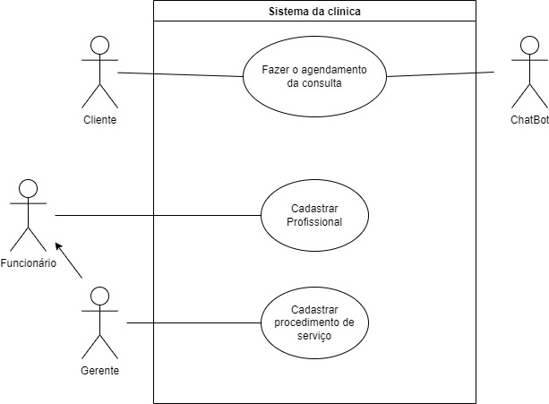
Caso de uso

Slide 5
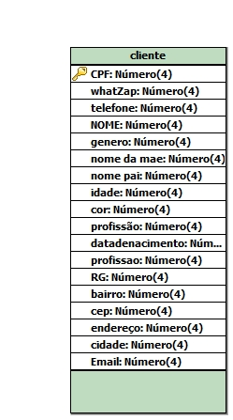
Modelo logico

Slide 6
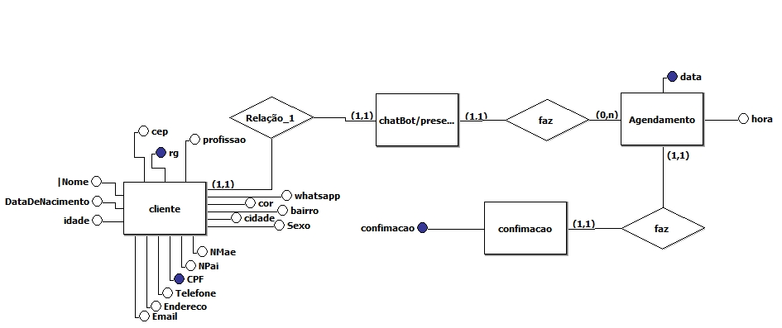
Modelo conceitual

Slide 7
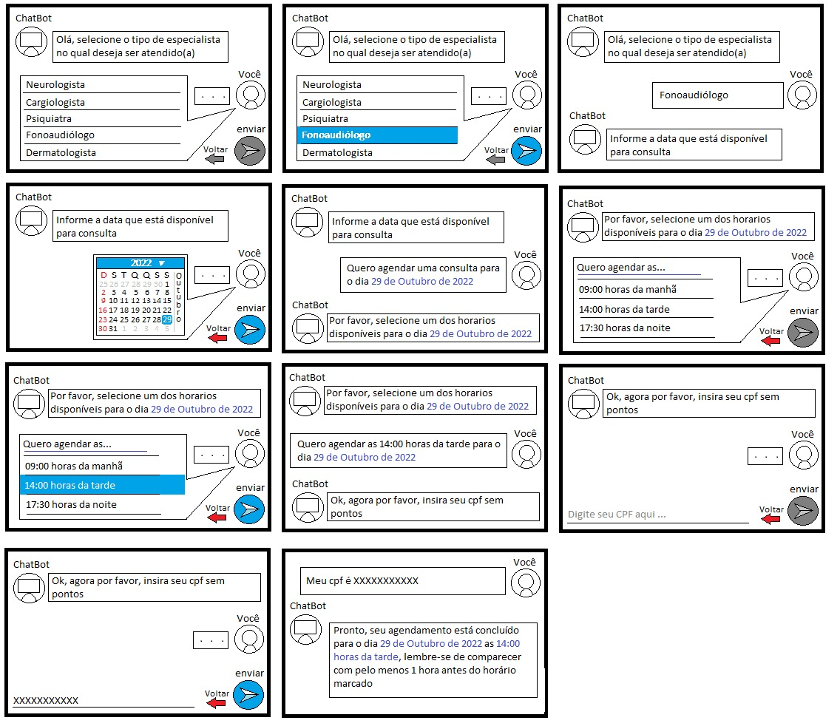
solução
Criar um chatbot para fazer a triagem e assim diminuindo o número de pessoas na filha de agendamento e a tornado mais eficiente.
Frase motivacional
Muitos desistem, pouco persistem e raros terminam

